Slide 1
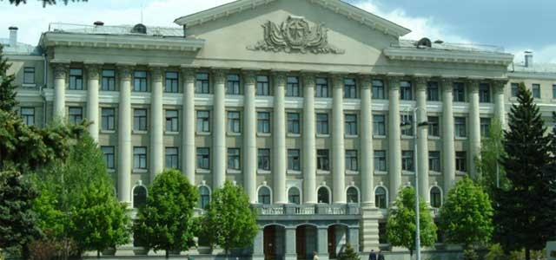
ПОНЯТТЯ, СУТЬ І ЗАВДАННЯ КРИМІНАЛЬНОГО ПРОЦЕСУ

Slide 2
Рекомендовані нормативні акти та література:
Конституція України : прийнята 28 черв. 1996 р. ; (із змін. та допов.). Відомості Верховної Ради України. 1996. № 30. Ст. 141. URL: https://zakon.rada.gov.ua/laws/show/254%D0%BA/96-%D0%B2%D1%80
Кримінальний процесуальний кодекс України : Закон України від 13 квіт. 2012 р. Верховна Рада України : [сайт]. URL: http://zakon4.rada.gov.ua/laws/show/4651–17
Кримінальне процесуальне право України : навч. посібник / за ред. професорів В. Г. Гончаренка та В. А. Колесника. Київ : Юстиніан, 2014. 576 с.
Кримінальний процес України: підручник / В. М. Тертишник. 7-ме вид. Харків : Правова Єдність, 2017. 840 с.
Кримінальний процес : навч. посібник / О. В. Капліна, М. О. Карпенко, В. І. Маринів та ін. Харків : Право, 2017. 288 с.
Кримінальний процес в питаннях і відповідях. / Л.Д. Удалова, В.В. Рожнова, Д.О. Савицький, О.Ю. Хабло, О.В. Римарчук. 4-те вид. Київ : КНТ, 2016. 269 с.

Slide 3
Кримінальний процес : підручник / [О. В. Капліна, О. Г. Шило, В.М. Трофименко та ін. ] ; за заг. ред. О. В. Капліної, О. Г. Шило. – Харків : Право, 2018. – 584 с.
Зразки процесуальних документів у кримінальному провадженні з коментарями/ А.В.Григоренко, Л.Д.Удалова, С.С.Чернявський та інш.- К.: ЦУЛ, 2017.- 287с.
Кримінально-процесуальна відповідальність : наукові та правові основи: автореф. дис. на здобуття наук. ступеня докт. юрид. наук : спец. 12.00.09 "Кримінальний процес та криміналістика ; судова експертиза ; ОРД"/ Білокінь Руслан Михайлович ; МВС України, НАВС.- Київ, 2018.- 42 с.
Кримінальний процес [Текст] : навч. посіб. для підгот. до іспиту / [О. В. Капліна та ін.]. - Харків : Право, 2016. - 286 с.
Кримінальний процес України: Лекції. Процесуальні документи. Молдован В.В., Молдован А.В., Кравець Р.С. 2-ге вид., із змін. та доповн. Київ : Алерта, 2016. 360 с.

Slide 4
План лекції:
1. Поняття, сутність та значення кримінального процесу. Завдання кримінального провадження.
2. Система стадій кримінального процесу.
3. Кримінальна процесуальна форма, функції, відносини та гарантії.
4. Поняття та види кримінальних процесуальних документів.

Slide 5
1. Поняття, сутність та значення кримінального процесу. Завдання кримінального провадження
Термін «кримінальний процес» походить від лат.
criminalis – злочинний та processus – рух, діяльність, проходження, просування вперед.
Кримінальний процес – це врегульована кримінальним процесуальним законом діяльність органів досудового розслідування, прокуратури і суду за участю інших фізичних та юридичних осіб, спрямована на розслідування кримінальних правопорушень, викриття осіб, які їх вчинили, здійснення правосуддя у кримінальному провадженні, а також на вирішення інших питань кримінального провадження.

Slide 6
Поняття «кримінальний процес» вживається у чотирьох значеннях:
– як специфічний вид діяльності (кримінальне провадження, кримінальна процесуальна діяльність) – врегульована кримінальним процесуальним законом діяльність органів досудового розслідування, прокуратури та суду за участю інших фізичних та юридичних осіб, спрямована на виконання завдань кримінального провадження;
– як галузь права (кримінальне процесуальне право) – одна із галузей правової системи України, яка є сукупністю правових норм, що регулюють діяльність органів досудового розслідування, прокуратури та суду, а також інших фізичних та юридичних осіб, які залучаються до цієї діяльності, під час здійснення кримінального провадження;

Slide 7
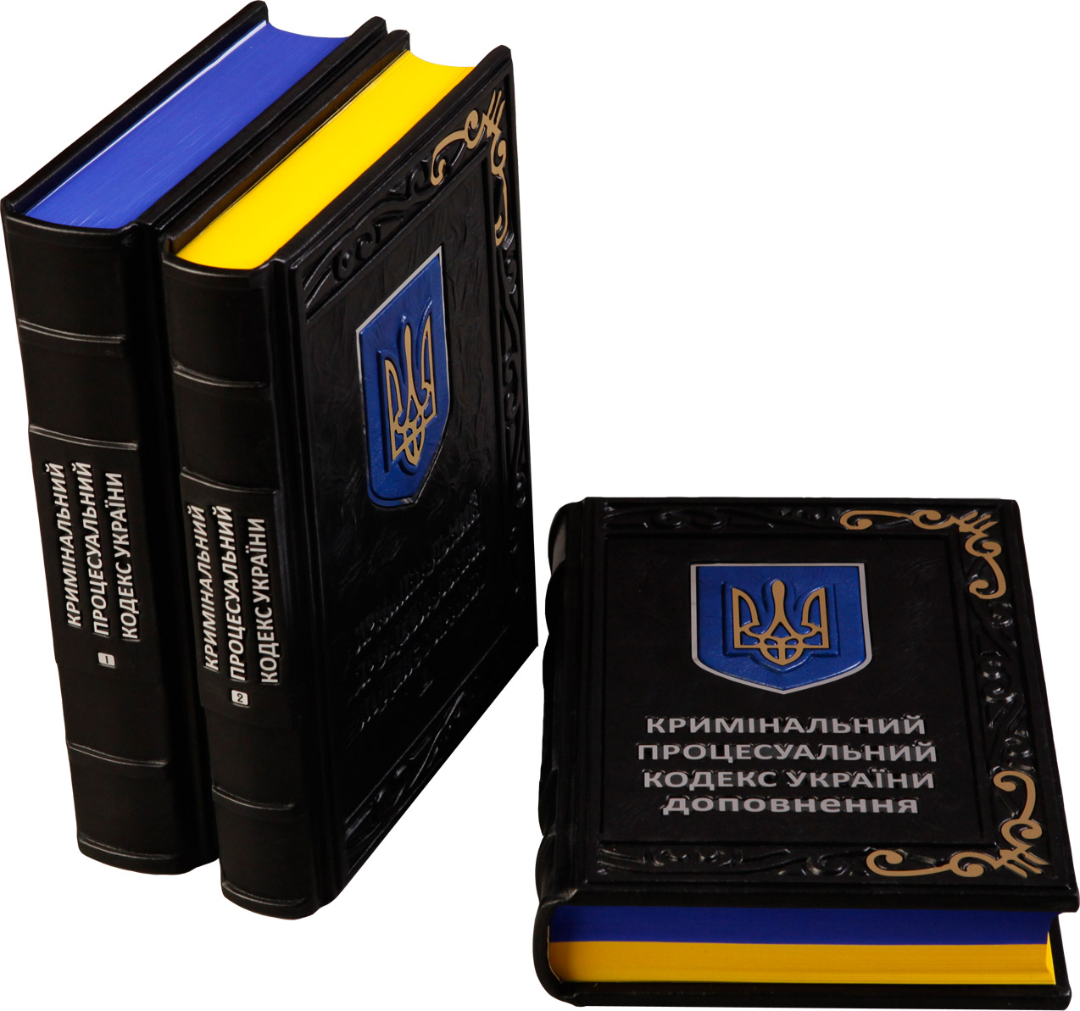
як галузь науки (наука кримінального процесу) –
галузь правової науки, предметом дослідження якої є кримінальне процесуальне право, практика його застосування, а метою – формулювання пропозицій і рекомендацій щодо удосконалення кримінального процесуального законодавства та практики діяльності органів досудового розслідування, прокуратури та суду;
як навчальна дисципліна –
дисципліна, яку вивчають у вищих навчальних закладах юридичного профілю, предметом якої є кримінальне процесуальне право, практика його застосування, а також наука кримінального процесу.

Slide 8
Завдання кримінального провадження сформульовані в ст. 2 КПК України.
Ними є:
1) захист особи, суспільства та держави від кримінальних правопорушень;
2) охорона прав, свобод та законних інтересів учасників кримінального провадження;
3) забезпечення швидкого, повного та неупередженого розслідування і судового розгляду з тим, щоб кожний, хто вчинив кримінальне правопорушення, був притягнутий до відповідальності в міру своєї вини, жоден невинуватий не був обвинувачений або засуджений, жодна особа не була піддана необґрунтованому процесуальному примусу і щоб до кожного учасника кримінального провадження була застосована належна правова процедура.

Slide 9
Вимога швидкості означає максимальне наближення строків проведення досудового розслідування та судового розгляду до моменту вчинення кримінального правопорушення (початку кримінального провадження).
Вимога повноти означає встановлення під час проведення досудового розслідування та судового розгляду всіх обставин, які підлягають доказуванню у кримінальному провадженні (ст. 91 КПК України).
Вимога неупередженості означає об’єктивне, безстороннє дослідження обставин кримінального провадження під час досудового розслідування та судового розгляду.

Slide 10
2. Система стадій кримінального процесу
Стадії кримінального процесу – це відносно самостійні етапи (частини) кримінальної процесуальної діяльності, що характеризуються безпосередніми завданнями, специфічним колом учасників, властивою їм кримінальною процесуальною формою та підсумковими процесуальними рішеннями.

Slide 11
Відповідно до чинного законодавства кримінальне провадження складається з певної кількості стадій, сукупність яких утворює систему стадій кримінального процесу, а саме:
1) досудове розслідування;
2) підготовче провадження;
3) судовий розгляд;
4) провадження в суді апеляційної інстанції (апеляційне провадження);
5) виконання судових рішень;
6) провадження в суді касаційної інстанції (касаційне провадження);
7) провадження за нововиявленими або виключними обставинами.

Slide 12
Кримінальний процес не завжди проходить усі ці стадії.
Він може завершитися, наприклад, в стадії досудового розслідування шляхом прийняття рішення про закриття кримінального провадження; у разі неподання апеляційних і касаційних скарг будуть відсутні стадії апеляційного та касаційного провадження; у разі відсутності підстав для провадження за нововиявленими або виключними обставинами – будуть відсутні і ці стадії.

Slide 13
3. Кримінальна процесуальна форма, функції , відносини та гарантії
Кримінальна процесуальна форма – це визначений законом порядок кримінального провадження загалом, порядок виконання окремих процесуальних дій та порядок прийняття процесуальних рішень.
Основні риси процесуальної форми:
– точне встановлення в законі порядку діяльності державних органів;
– надання зацікавленим особам права безпосередньо брати участь у процесуальній діяльності з метою охорони своїх прав та законних інтересів;
– створення спеціальних гарантій дотримання прав та законних інтересів осіб, які беруть участь у кримінальному провадженні;
– забезпечення прийняття рішення відповідно до закону та на підставі фактів, які встановлені в законі.

Slide 14
Значення кримінальної процесуальної форми:
– забезпечує дотримання режиму законності в кримінальному процесі;
– створює необхідні умови для швидкого, повного та неупередженого кримінального провадження;
– забезпечує захист прав і законних інтересів осіб, які беруть участь у кримінальному провадженні;
– сприяє забезпеченню виховного впливу кримінального процесу;
– забезпечує єдиний порядок кримінального провадження.

Slide 15
Кримінальна процесуальна форма є:
– уніфікованою – встановлення єдиного (уніфікованого) порядку здійснення кримінальної процесуальної діяльності для усіх кримінальних проваджень;
– диференційованою – встановлення особливих (диференційованих) порядків здійснення кримінальної процесуальної діяльності для окремих кримінальних проваджень (залежно від суб’єкта суспільно небезпечного діяння або характеристик кримінального провадження).

Slide 16
Особливу (диференційовану) форму (порядок) кримінального провадження становлять:
– особливості спеціального досудового розслідування кримінальних правопорушень (гл. 24-1 КПК України);
– особливості досудового розслідування кримінальних проступків (гл. 25 КПК України);
– кримінальне провадження на підставі угод (гл. 35 КПК України);
– кримінальне провадження у формі приватного обвинувачення (гл. 36 КПК України);
– особливі порядки провадження в суді першої інстанції (гл. 30 КПК України);

Slide 17
– кримінальне провадження щодо окремої категорії осіб (гл. 37 КПК України);
– кримінальне провадження щодо неповнолітніх (гл. 38 КПК України);
– кримінальне провадження щодо застосування примусових заходів медичного характеру (гл. 39 КПК України);
– кримінальне провадження, яке містить відомості, що становлять державну таємницю (гл. 40 КПК України);
– кримінальне провадження на території дипломатичних представництв, консульських установ України, на повітряному, морському чи річковому судні, що перебуває за межами України під прапором або з розпізнавальним знаком України, якщо це судно приписано до порту, розташованого в Україні (гл. 41 КПК України).

Slide 18
Кримінальні процесуальні функції – це визначені законом основні напрями кримінальної процесуальної діяльності, які спрямовані на вирішення завдань кримінального провадження.
Основними кримінальними процесуальними функціями є:
1) правосуддя (вирішення справи по суті);
2) обвинувачення;
3) захист.

Slide 19
Інші
кримінальні процесуальні функції
розслідування
нагляд за додержанням законів
судовий контроль
профілактична функція

Slide 20
Функції кримінального процесу
завжди виконують певні суб’єкти процесу:
Функцію обвинувачення здійснює слідчий, керівник органу досудового розслідування, прокурор, а також потерпілий, його представник та законний представник у випадках, установлених КПК України (п. 19 ч. 1 ст. 3 КПК).
Функцію захисту – підозрюваний, обвинувачений, засуджений, виправданий, особа, стосовно якої передбачається застосування примусових заходів медичного чи виховного характеру або вирішувалося питання про їх застосування, їхні захисники та законні представники (п. 19 ч. 1 ст. 3 КПК).
Виключним суб’єктом реалізації функції правосуддя є суд (суддя) (ст. 124 КУ).

Slide 21
Форми реалізації кримінальних процесуальних функцій:
– прийняття рішень;
– виконання дій;
– участь у проведенні процесуальних дій

Slide 22
Кримінальні процесуальні правовідносини – це врегульовані кримінальним процесуальним законом відносини, які виникають, розвиваються і припиняються між учасниками кримінального провадження у зв’язку зі здійсненням кримінальної процесуальної діяльності.
Особливості кримінальних процесуальних відносин:
– виступають тільки у формі правовідносин;
– органічно пов’язані з кримінально-правовими відносинами;
– виникають, розвиваються, змінюються та припиняються в нерозривному зв’язку з кримінальною процесуальною діяльністю;
– характеризуються особливим колом суб’єктів.

Slide 23
Специфічною особливістю кримінальних процесуальних правовідносин є участь у них представника держави, наділеного владними повноваженнями.

Slide 24
Елементами кримінальних процесуальних правовідносин є:
– суб’єкти – усі державні органи, їх посадові особи, що здійснюють кримінальне провадження, а також інші громадяни, посадові та юридичні особи, що залучаються у сферу кримінального процесу;
– об’єкт – те, на що спрямовані та те, з приводу чого виникають, розвиваються і припиняються правовідносини, тобто конкретні обставини кримінального провадження;
– зміст – діяльність суб’єктів правовідносин під час здійснення кримінального провадження.

Slide 25
Кримінальні процесуальні правовідносини мають фактичний та юридичний зміст.
Юридичний зміст – закріплені у нормах кримінального процесуального права суб’єктивні права та юридичні обов’язки їх учасників.
Фактичний зміст – реально здійснювані дії їх учасників, спрямовані на реалізацію своїх суб’єктивних прав та юридичних обов’язків, що визначаються інтересами у кримінальному провадженні (публічними чи приватними).

Slide 26
Гарантія (від фр. garantie – забезпечення) за своєю суттю є засобом, необхідною умовою досягнення відповідних завдань.
Кримінальні процесуальні гарантії –
це передбачені кримінальним процесуальним законом засоби забезпечення ефективного здійснення кримінального провадження, виконання його завдань.
Найбільш важливою рисою кримінальних процесуальних гарантій, яка лежить в основі їх забезпечувальної властивості, є їх багаторівнева системність.

Slide 27
Систему кримінальних процесуальних гарантій становлять:
1) кримінальна процесуальна форма;
2) засади кримінального провадження;
3) процесуальний статус учасників кримінального провадження;
4) можливість застосування заходів забезпечення кримінального провадження;
5) прокурорський нагляд;
6) відомчий контроль;
7) судовий контроль;
8) інститут оскарження дій, рішень і бездіяльності органів і посадових осіб, що здійснюють кримінальне провадження;
9) юридична відповідальність учасників кримінального провадження та інші.

Slide 28
4. Поняття та види кримінальних процесуальних документів
Кримінальні процесуальні документи – це письмові документи, складені на підставі кримінального процесуального закону уповноваженими на те суб’єктами у зв’язку із виконанням процесуальних дій або прийняттям процесуальних рішень, у яких зафіксована інформація про хід і результати кримінальної процесуальної діяльності.

Slide 29
Основні види кримінальних процесуальних документів:
– постанова;
– протокол;
– клопотання;
– ухвала;
– обвинувальний акт;
– вирок.

Slide 30
Відповідно до ст. 110 КПК рішення слідчого, прокурора приймається у формі постанови.
Постанова виноситься у випадках, передбачених КПК (наприклад, про продовження строку досудового розслідування, про зупинення досудового розслідування, про закриття кримінального провадження), а також коли слідчий, прокурор визнає це за необхідне.
Судове рішення приймається у формі ухвали, постанови або вироку, які мають відповідати вимогам, передбаченим статтями 369, 371-374 КПК.

Slide 31
Постанова слідчого, прокурора складається з:
1) вступної частини, яка повинна містити відомості про: місце і час прийняття постанови; прізвище, ім’я, по батькові, посаду особи, яка прийняла постанову;
2) мотивувальної частини, яка повинна містити відомості про: зміст обставин, які є підставами для прийняття постанови; мотиви прийняття постанови, їх обґрунтування та посилання на положення КПК;
3) резолютивної частини, яка повинна містити відомості про: зміст прийнятого процесуального рішення; місце та час (строки) його виконання; особу, якій належить виконати постанову; можливість та порядок оскарження постанови.

Slide 32
У випадках, передбачених КПК, хід і результати проведення процесуальної дії фіксуються у протоколі.
1) Вступна частина повинна містити відомості про: місце, час проведення та назву процесуальної дії; особу, яка проводить процесуальну дію (прізвище, ім'я, по батькові, посада); всіх осіб, які присутні під час проведення процесуальної дії (прізвища, імена, по батькові, дати народження, місця проживання); інформацію про те, що особи, які беруть участь у процесуальній дії, заздалегідь повідомлені про застосування технічних засобів фіксації, характеристики технічних засобів фіксації та носіїв інформації, які застосовуються при проведенні процесуальної дії, умови та порядок їх використання;
Відповідно до ст. 104 КПК протокол складається з:

Slide 33
2) описова частина повинна містити відомості про: послідовність дій; отримані в результаті процесуальної дії відомості, важливі для цього кримінального провадження, в тому числі виявлені та/або надані речі і документи
3) заключна частина повинна містити відомості про: вилучені речі і документи та спосіб їх ідентифікації; спосіб ознайомлення учасників зі змістом протоколу; зауваження і доповнення до письмового протоколу з боку учасників процесуальної дії.

Slide 34
Класифікація кримінальних процесуальних документів:
1) за процесуальним значенням
3) за місцем складання
2)
за імперативністю
складання

Slide 35
1) за процесуальним значенням – основні та допоміжні.
Основні становлять підсумок певної діяльності
Допоміжні акти, хоча і не є підсумковими, але також є важливими, оскільки забезпечують законне і обґрунтоване прийняття основного рішення, дають можливість учасникам процесу реалізовувати свої права, тощо;
2) за імперативністю складання – обов’язкові та факультативні.
Обов’язкові – це ті з них, які завжди складаються з додержанням безумовної вимоги законодавця у будь-якому кримінальному провадженні чи у певній категорії кримінальних проваджень.
Факультативні – це документи, що складаються не в усіх кримінальних провадженнях, залежно від фактичних обставин;
3) за місцем складання – ті, що складаються в службових приміщеннях органів досудового розслідування, прокуратури, суду та ті, що складаються поза їх межами.

